Slide 1

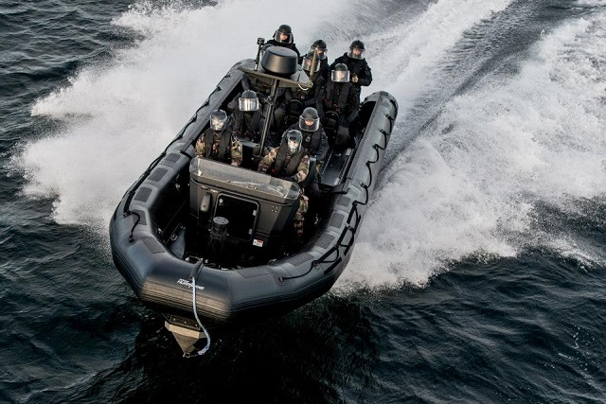
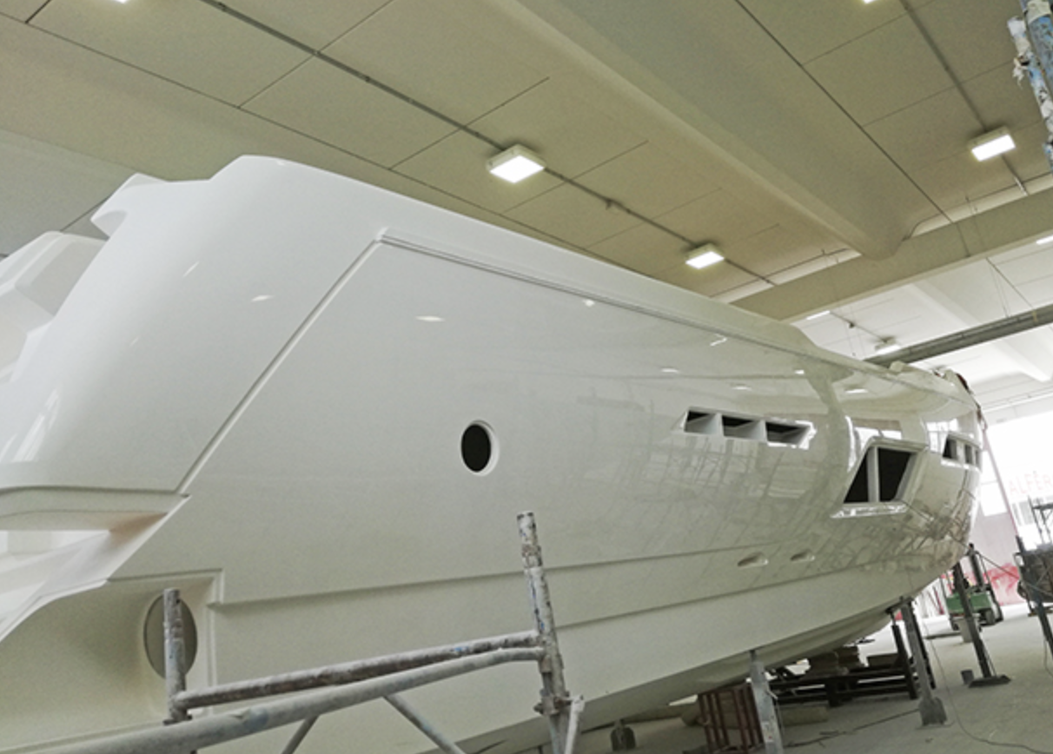

ADVANCED COMPOSITES CONSTRUCTIONS
Soluții Avansate pentru Forțele Navale
Construim viitorul apărării navale prin tehnologie compozită de ultimă generație

Slide 2

Provocările Navale Moderne
Forțele navale contemporane se confruntă cu amenințări tot mai complexe și dinamice. Misiunile moderne necesită o combinație precisă de viteză maximă, manevrabilitate superioară, capacități stealth avansate și rezistență excepțională în condiții extreme de operare.
Limitările Materialelor Tradiționale
Oțelul și aluminiul aduc greutate excesivă, vulnerabilitate la coroziune în mediul marin și detectabilitate crescută. Aceste materiale convenționale nu mai răspund cerințelor operaționale moderne.
Soluția ACC :
Materiale compozite avansate care revoluționează construcția navală militară. Tehnologia noastră oferă performanță superioară, durabilitate excepțională și avantaje tactice decisive pe câmpul de luptă naval.
În contextul geopolitic actual, investiția în tehnologii compozite nu este doar o alegere strategică – este o necesitate operațională pentru menținerea supremației navale.

Slide 3
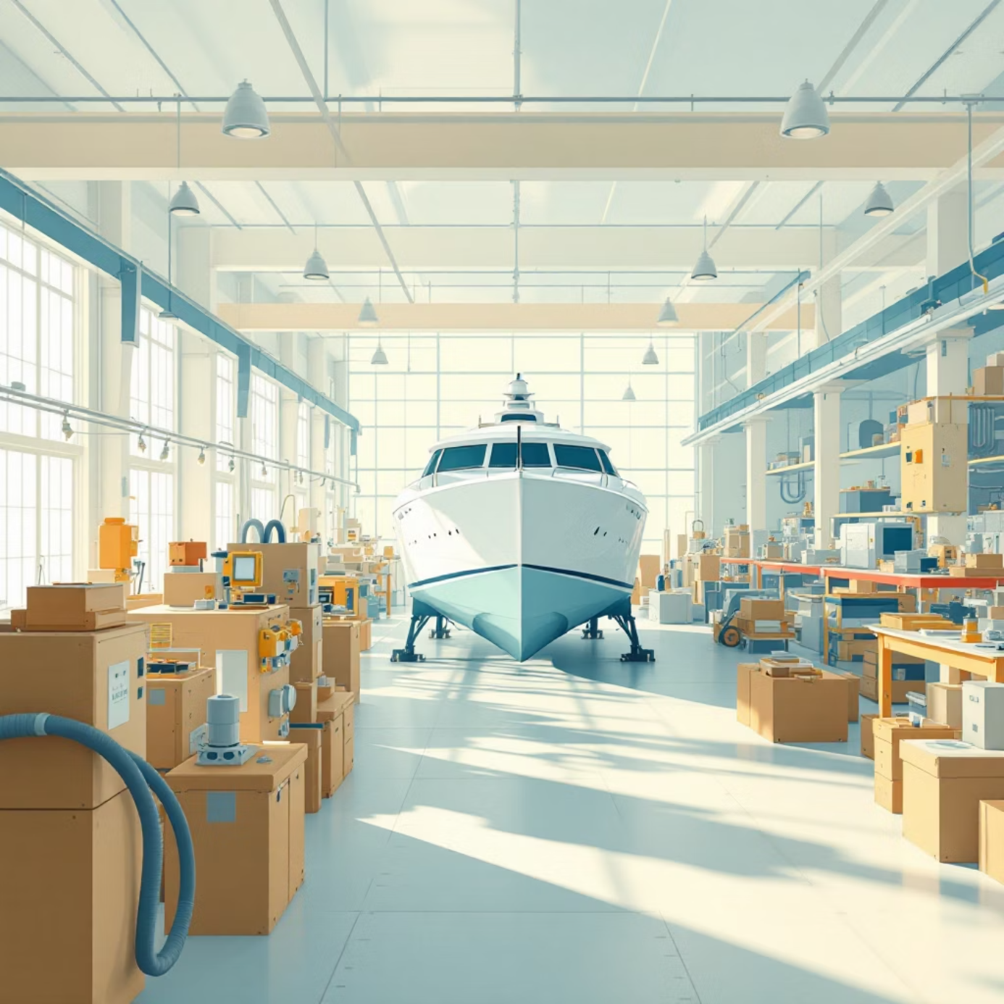
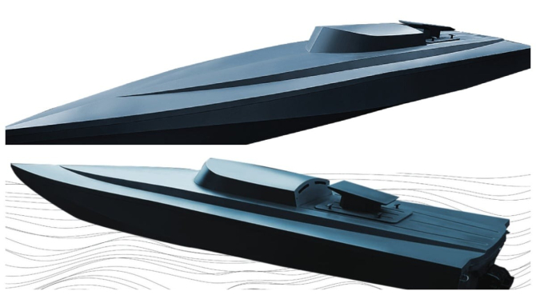
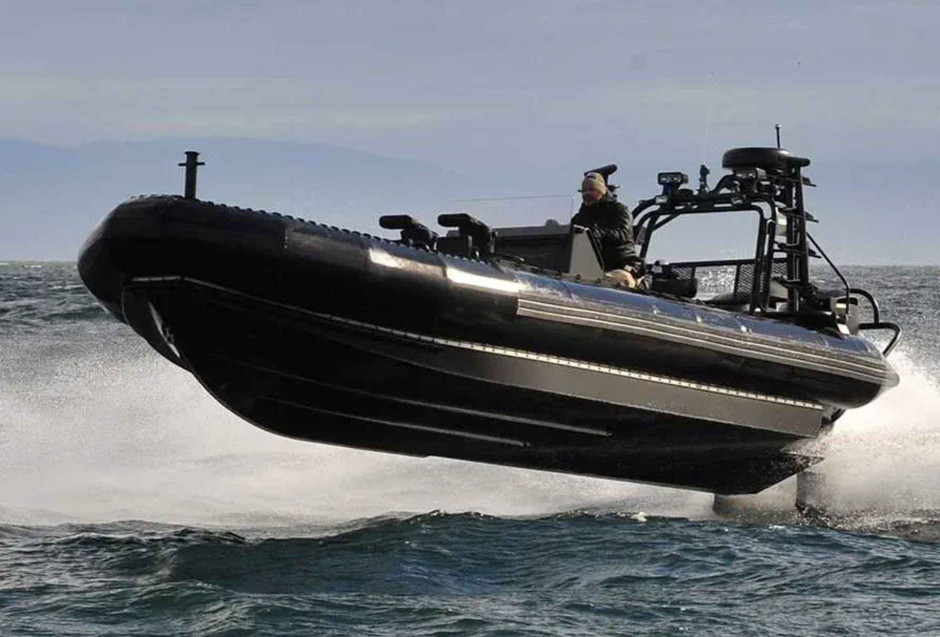
ADVANCED COMPOSITES CONSTRUCTIONS SRL: Expertiza și Inovație
Cu sediul în Orăștie, România, ACC SRL reprezintă excelența în construcția de ambarcațiuni din materiale compozite avansate. Amplasarea noastră strategică asigură acces privilegiat la resurse de calitate și forță de muncă înalt calificată.
Compania noastră combină tradiția meșteșugărească românească cu tehnologia de vârf internațională, oferind soluții personalizate pentru cele mai exigente cerințe militare.
Experiență Vastă
Angajament față de Calitate
Ani de experiență în proiectarea și construcția de ambarcațiuni compozite de înaltă performanță. Portofoliul nostru include proiecte complexe pentru sectorul civil și militar.
Fiecare ambarcațiune este construită conform celor mai stricte standarde internaționale. Procesele noastre de control calitate asigură performanță constantă și fiabilitate maximă.
Inovație Continuă
Satisfacția Clientului
Investim constant în cercetare și dezvoltare pentru a rămâne în fruntea tehnologiilor compozite. Colaborăm cu institute de cercetare și parteneri industriali pentru soluții de vârf.
Relațiile pe termen lung cu clienții noștri se bazează pe încredere, transparență și livrare la timp. Oferim suport tehnic complet pe toată durata de viață a produselor.
Vizitați yachtconstructions.com pentru mai multe detalii despre capacitățile noastre de producție și proiectele finalizate.

Slide 4




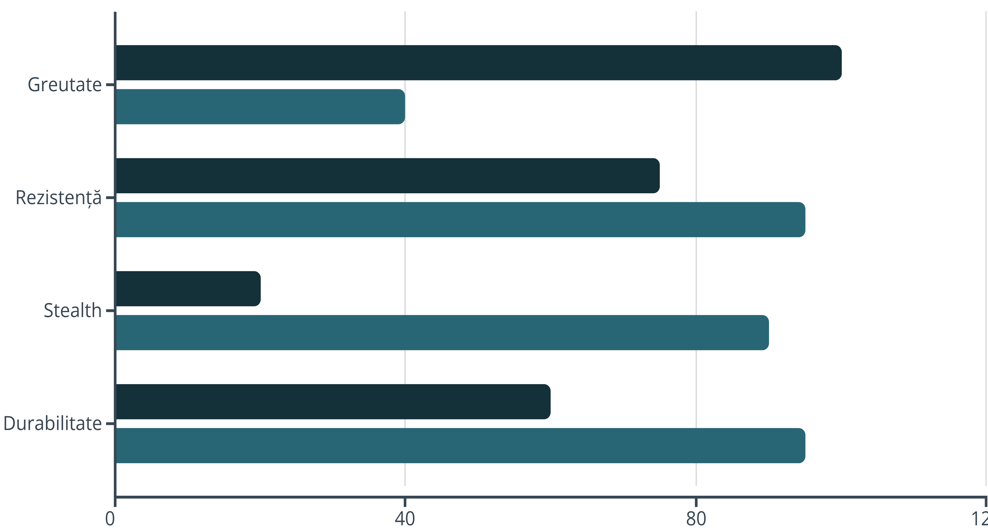
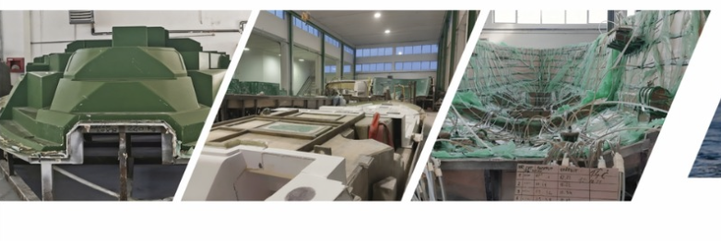


Materiale Compozite: Avantaje Cheie pentru Aplicații Militare
Materialele compozite avansate utilizate de ACC SRL oferă avantaje decisive față de construcțiile tradiționale din oțel sau aluminiu. Aceste materiale revoluționare transformă fundamental capabilitățile operaționale ale flotelor navale moderne.
Greutate Redusă Semnificativ
Rezistență Superioară Multi-Dimensională
Reducere cu până la 60% din greutatea echivalentului metalic. Acest lucru se traduce direct în viteză superioară, manevrabilitate excepțională, autonomie extinsă și reducerea dramatică a consumului de combustibil – economii operaționale substanțiale pe termen lung.
Performanță excepțională la impact, rezistență totală la coroziunea în mediul marin salin și rezistență superioară la oboseală structurală. Compozitele noastre mențin integritatea structurală chiar și în cele mai dure condiții de operare.
Capabilități Stealth Avansate
Durabilitate și Economie pe Termen Lung
Reducerea dramatică a semnăturii radar, eliminarea practic completă a semnăturii magnetice și minimizarea amprentei infraroșii. Aceste caracteristici oferă avantaj tactic decisiv în operațiuni speciale și misiuni sensibile.
Costuri de mentenanță reduse cu până la 70% față de construcțiile metalice. Durată de viață extinsă fără degradare semnificativă. Rezultatul: cost total de proprietate dramatic mai mic pe întreaga durată de serviciu.
Oțel
Compozit ACC

Slide 5








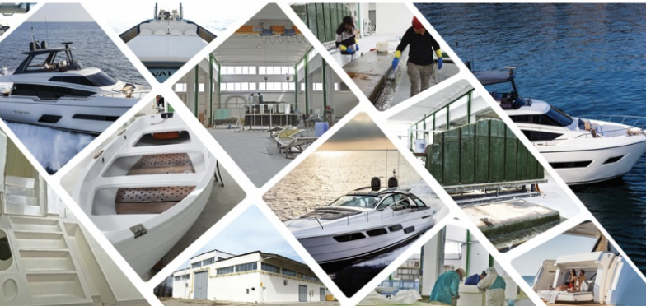
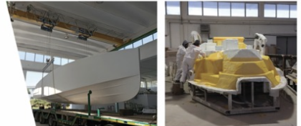

Aplicații Militare: Soluții ADVANCED COMPOSITES CONSTRUCTIONS
Portofoliul nostru de soluții militare acoperă întregul spectru de nevoi operaționale ale forțelor navale moderne. Fiecare platformă este proiectată și construită pentru a oferi performanță maximă în misiunea sa specifică.
Ambarcațiuni de Patrulare
Ambarcațiuni de Intervenție Rapidă
Viteză de croazieră peste 45 de noduri
Timp de răspuns minimizat prin accelerație superioară
Manevrabilitate superioară în valuri înalte
Capacitate de transport 8-12 militari echipați complet
Autonomie extinsă pentru patrulări îndelungate
Platformă stabilă pentru operațiuni în mișcare
Rezistență excepțională la condiții meteorologice extreme
Configurație modulară pentru misiuni diverse
Ambarcațiuni de Deminare
Platforme pentru Operațiuni Speciale
Semnătură magnetică zero pentru siguranță maximă
Profil stealth pentru infiltrare discretă
Structură rezistentă la unde de șoc submarine
Adaptabilitate extremă la cerințe de misiune
Protecție sporită pentru echipaj
Capacitate de încărcare echipament specializat
Integrare sisteme sonar avansate
Sisteme de comunicații integrate securizate
Personalizare Completă
Fiecare platformă poate fi adaptată cerințelor specifice ale clientului: sisteme de armament, electronică navală, configurații interioare și caracteristici speciale pentru misiuni dedicate.

Slide 6




Tehnologie și Procese Avansate de Fabricație
Excelența produselor ACC SRL se bazează pe tehnologii de fabricație de ultimă generație și procese de control calitate extrem de riguroase. Fiecare etapă a producției este monitorizată și documentată pentru asigurarea conformității cu standardele militare internaționale.
01
02
Proiectare Asistată de Calculator (CAD/CAM)
Fabricare prin Infuzie in Vid
Utilizăm software-uri de proiectare 3D avansate pentru optimizarea structurală și hidrodinamică. Simulări CFD (Computational Fluid Dynamics) și FEA (Finite Element Analysis) asigură performanță maximă înainte de construcție. Precizie la nivel de milimetru în toate dimensiunile.
Tehnologia de infuzie asigură raport optim rășină-fibră, eliminarea completă a golurilor de aer și rezistență structurală superioară. Proces controlat computerizat pentru consistență perfectă între unități de producție. Calitate superioară certificată la fiecare lot.
03
04
Control Calității Multi-Nivel
Parteneriate Strategice Internaționale
Inspecții ultrasonice pentru detectarea oricăror defecte interne. Testare mecanică conform standardelor militare NATO. Documentație completă de trasabilitate pentru fiecare componentă. Certificare finală de către organisme independente acreditate.
Colaborări cu lideri mondiali în materiale compozite și tehnologii navale. Acces la cele mai recente inovații în domeniu. Transfer de know-how continuu pentru menținerea avantajului competitiv. Rețea globală de suport tehnic și service.

Slide 7
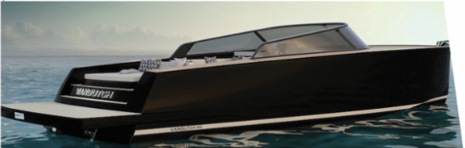
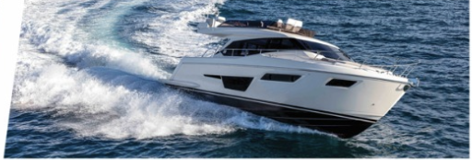
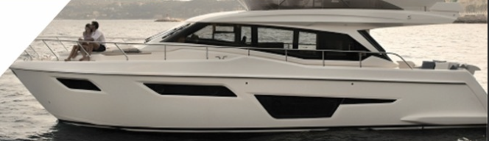
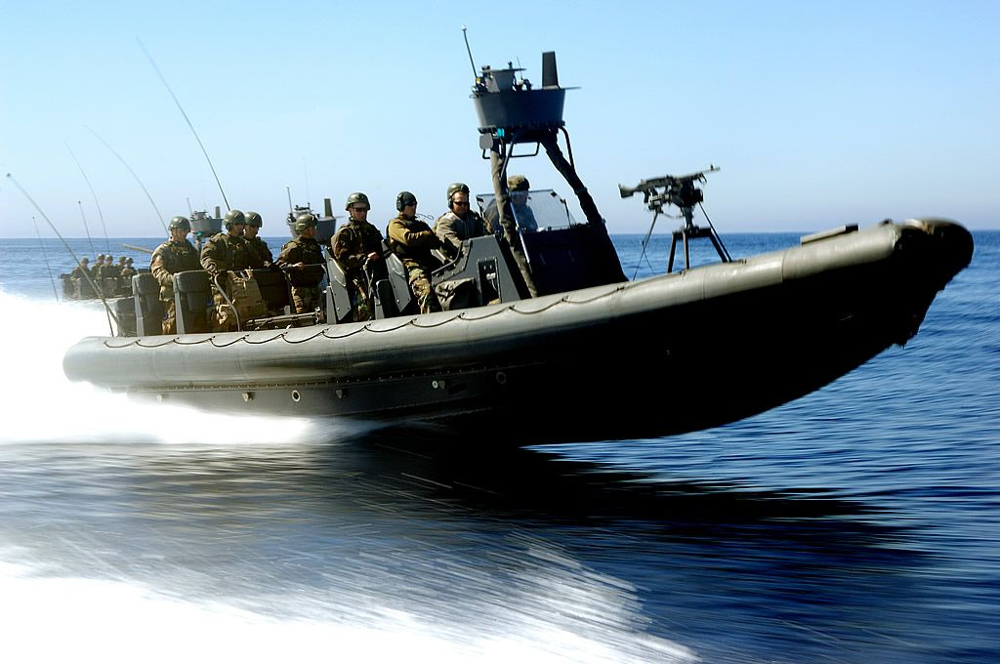
ADVANCED COMPOSITES CONSTRUCTIONS - Partenerul Ideal pentru Forțele Navale
De Ce să Alegeți ACC SRL?
60%
70%
ACC SRL oferă mai mult decât simple ambarcațiuni – oferim soluții complete, fiabile și eficiente adaptate nevoilor specifice ale forțelor navale moderne. Materialele compozite nu sunt doar o alternativă – ele reprezintă viitorul construcțiilor navale militare.
Reducere Greutate
Mai Puțină Mentenanță
Experiența noastră combinată cu tehnologia de vârf și angajamentul față de excelență ne poziționează ca partenerul ideal pentru modernizarea și dezvoltarea capabilităților navale ale oricărei forțe maritime.
Față de construcții metalice
Cost operațional redus
Consultanță Tehnică Gratuită
Demonstrații și Teste
Suport pe Toată Durata de Viață
Echipa noastră de experți este disponibilă pentru a discuta cerințele dumneavoastră specifice și a propune soluții optimale adaptate bugetului și timeline-ului proiectului.
Oferim posibilitatea de a testa ambarcațiunile noastre în condiții reale de operare pentru a valida performanțele și a lua decizii informate de achiziție.
Servicii complete de mentenanță, training operatori, piese de schimb și upgrade-uri tehnologice pentru maximizarea investiției pe termen lung.
"Împreună, putem construi un viitor naval mai sigur, mai performant și mai eficient. Investiția în tehnologia compozită de astăzi este supremația navală de mâine."
Contactați-ne astăzi pentru a discuta despre proiectul dumneavoastră și pentru a descoperi cum soluțiile ACC SRL pot transforma capabilitățile forțelor navale. Vizitați yachtconstructions.com .
ADVANCED COMPOSITES CONSTRUCTIONS SRL – Construim excelența navală prin inovație compozită

